Slide 1
Modélisation de S.I.
Étude de cas
Compagnie aérienne : CRM
Michel Tollenaere
http://www.g-scop.fr/~tollenam/msi/UML-etude-cas.ppt
Inspiré de
UML par la pratique
2ème Edition
Pascal Roque
Groupe Eyrolles, 2003
ISBN : 2-212-11246-7

Slide 2
ÉTUDE D’UN SYSTÈME DE GESTION DE LA RELATION CLIENT POUR UN RESEAU D’AGENCES DE VOYAGES
Un réseau d’agences de voyages désire améliorer son système d’information pour la relation avec sa clientèle. Il a été convenu de commencer ce travail par la gestion de la composante « transport aérien ».
Les fonctions principales attendues du système sont :
-- permettre une sélection dans l’offre de vols et de places disponibles.
-- assurer les réservations pour les passagers.
-- permettre aux compagnies aériennes partenaires d’ouvrir ou de fermer des vols
-- mettre en place des tableaux de bord permettant de mieux connaître les clients.
Les principaux utilisateurs visés par le système sont :
-- les hôtesses dans les agences qui sont en contact avec les clients.
-- les opérateurs de guichets dans les aéroports qui délivrent les cartes d’embarquement aux passagers
-- les responsables du réseau d’agences qui désirent disposer de tableaux de bord sur l’activité
-- les clients et les passagers via Internet
-- les compagnies aériennes partenaires
Les interviews des experts métier ont permis de résumer leur connaissance du domaine sous la forme des phrases suivantes :
1. Des compagnies aériennes proposent différents vols.
2. Un vol est ouvert à la réservation et refermé sur ordre de la compagnie.
3. Un client peut réserver un ou plusieurs vols, pour des passagers différents.
4. Une réservation concerne un seul vol et un seul passager.
5. Une réservation peut être annulée ou confirmée.
6. Un vol a un aéroport de départ et un aéroport d’arrivée.
7. Un vol a un jour et une heure de départ, et un jour et une heure d’arrivée.
8. Un vol peut comporter des escales dans des aéroports.
9. Une escale a une heure d’arrivée et une heure de départ.
10. Chaque aéroport dessert une ou plusieurs villes.

Slide 3
Diagramme SADT de plus ht niveau
Stratégie
commerciale
Politique tarifaire
Définir
Offre de vols
Offre de vols définie
Réserver
voyages
Agent d’accueil
Réservations effectuées
Effectuer
vols
Vols effectués
Agent d’embarquement

Slide 4
Fonctions et acteurs : Cas d’utilisation
« extend »
réserver
Réserver par Internet
Hôtesse d’agence
« extend »
Client et passager
Consulter disponibilités
Consulter disponibilités par Internet
Guichet aéroport
Délivrer carte
embarquement
Consulte tableaux de bord
Responsable agence
Compagnie
Ouvrir et fermer
des vols
Les principaux utilisateurs visés par le système sont :
-- les hôtesses dans les agences qui sont en contact avec les clients.
-- les opérateurs de guichets dans les aéroports qui délivrent les cartes d’embarquement aux passagers
-- les responsables du réseau d’agences qui désirent disposer de tableaux de bord sur l’activité
-- les clients et les passagers via Internet
-- les compagnies aériennes partenaires
Fonctions : permettre une sélection dans l’offre de vols et de places disponibles.
-- assurer les réservations pour les passagers.
-- permettre aux compagnies aériennes partenaires d’ouvrir ou de fermer des vols
-- mettre en place des tableaux de bord permettant de mieux connaître les clients.

Slide 5
Modèle statique : classes et objets
Compagnie
Vol
nom
numéro
1.. ?
propose>
1 .. *
1. Des compagnies aériennes proposent différents vols.

Slide 6
Modèle statique : classes et objets
Compagnie
Vol
nom
Numéro
État : (ouvert, fermé)
1
propose>
1 .. *
affréteur
2. Un vol est ouvert à la réservation et refermé sur ordre de la compagnie.

Slide 7
Modèle statique : classes, états - transitions
Compagnie
Vol
nom
Numéro
État : (ouvert, fermé)
Diagramme de classes
1
propose>
1 .. *
affréteur
OuvrirRéservation ()
FermerRéservation ()
Diagramme d’état – transition de la classe « Vol »
Fermeture par compagnie
Ouvert
Fermé
état initial
Diagramme d’état – transition
état final
Ouverture par compagnie
2. Un vol est ouvert à la réservation et refermé sur ordre de la compagnie.

Slide 8
Modèle dynamique : diagramme de collaboration
Compagnie
Vol
nom
Numéro
Diagramme de classes
1
propose>
1 .. *
affréteur
ouvrirRéservation ()
fermerRéservation ()
1 : ouvrirRéservation ()
AF506 : Vol
AirFrance : Compagnie
2 : fermerRéservation ()
AF519 : Vol
Diagramme de collaboration
3 : ouvrirRéservation ()
AF714 : Vol

Slide 9
Continuons d’affiner la classe « Vol »
6. Un vol a un aéroport de départ et un aéroport d’arrivée.
7. Un vol a un jour et une heure de départ, et un jour et une heure d’arrivée.
8. Un vol peut comporter des escales dans des aéroports.
9. Une escale a une heure d’arrivée et une heure de départ.
10. Chaque aéroport dessert une ou plusieurs villes.
Vol
Compagnie
numéro
dateDépart
heureDépart
dateArrivée
heureArrivée
nom
1 .. *
1
propose>
affréteur
ouvrirRéservation ()
fermerRéservation ()
Diagramme d’état – transition de la classe « Vol »
Fermeture par compagnie
état initial
Ouvert
Fermé
Ouverture par compagnie
état final

Slide 10
Les aéroports
6. Un vol a un aéroport de départ et un aéroport d’arrivée.
Vol
Aeroport
numéro
dateDépart
heureDépart
dateArrivée
heureArrivée
aeroportdépart
aeroportArrivée
nom
pays
1 .. *
utilise>
2
{ordered}
ouvrirRéservation ()
fermerRéservation ()
Destinations_desservies? (nbre-vol)

Slide 11
Les aéroports (suite)
6. Un vol a un aéroport de départ et un aéroport d’arrivée.
Aeroport
nom
pays
Vol
numéro
dateDépart
heureDépart
dateArrivée
heureArrivée
1 .. *
part-de>
Aeroportdépart
1
1 .. *
arrive-à>
AeroportArrivée
ouvrirRéservation ()
fermerRéservation ()
1

Slide 12
Les aéroports (fin)
6. Un vol a un aéroport de départ et un aéroport d’arrivée.
Vol
Aeroport
numéro
dateDépart
heureDépart
dateArrivée
heureArrivée
1 .. *
départ>
1
nom
pays
1 .. *
arrivée>
1
ouvrirRéservation ()
fermerRéservation ()
Destinations_desservies? (nbre-vol)

Slide 13
Les villes
10. Chaque aéroport dessert une ou plusieurs villes.
Vol
Aeroport
Ville
numéro
dateDépart
heureDépart
dateArrivée
heureArrivée
1 .. *
départ>
1
nom
pays
nom
pays
dessert>
?
1.. *
1 .. *
arrivée>
1
Destinations_desservies? (nbre-vol)
Destinations_desservies? (nbre-vol)
ouvrirRéservation ()
fermerRéservation ()

Slide 14
Association « dessert » (multiplicité)
10. Chaque aéroport dessert une ou plusieurs villes.
Aeroport
Ville
nom
pays
nom
pays
dessert>
*
1.. *
Destinations_desservies? (nbre-vol)
Destinations_desservies? (nbre-vol)
Charles de Gaulle : Aeroport
Paris :Ville
Orly : Aeroport
Passage par les diagrammes d’objets
Metz :Ville
Metz-nancy-lorraine : Aeroport
Nancy :Ville

Slide 15
ou…. factorisation des attributs
Lieu-geo
nom
pays
decalage-horaire
Affiche(carte)
Aeroport
Ville
dessert>
*
1.. *
Affiche(carte)
Affiche(carte)
Destinations_desservies? (nbre-vol)
Destinations_desservies? (nbre-vol)

Slide 16
Les escales
Vol
Aeroport
numéro
dateDépart
heureDépart
dateArrivée
heureArrivée
0 .. *
départ>
1
nom
pays
0 .. *
arrivée>
1
0 .. *
faitEscale>
ouvrirRéservation ()
fermerRéservation ()
*
{ordered}
InfosEscale
heureDépart
heureArrivée

Slide 17
Récapitulons (1)
Vol
Aeroport
Ville
numéro
dateDépart
heureDépart
dateArrivée
heureArrivée
0 .. *
départ>
1
nom
pays
Compagnie
nom
pays
dessert>
nom
1
propose>
arrivée>
1
*
1.. *
0 .. *
affréteur
1 .. *
Destinations_desservies? (nbre-vol)
Destinations_desservies? (nbre-vol)
faitEscale>
ouvrirRéservation ()
fermerRéservation ()
0 .. *
*
Voyage_duréeMin? (destina
tion)
{ordered}
InfosEscale
heureDépart
heureArrivée
Diagramme d’état – transition de la classe « Vol »
+
Fermeture par compagnie
état initial
Ouvert
Fermé
Ouverture par compagnie
état final

Slide 18
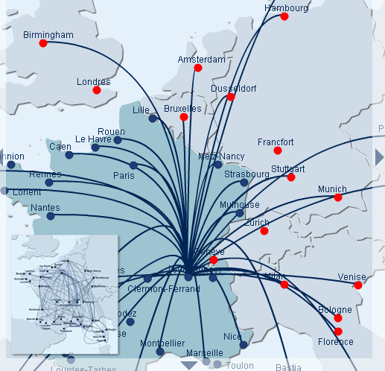
Offre de vols
Vol
Aeroport
départ>
Ville
Compagnie
numéro
dateDépart
heureDépart
dateArrivée
heureArrivée
0 .. *
1
nom
pays
dessert>
nom
pays
nom
1
propose>
0 .. *
arrivée>
1
*
1.. *
affréteur
1 .. *
Destinations_desservies? (nbre-vol)
Destinations_desservies? (nbre-vol)
faitEscale>
Voyage_duréeMin? (destina
tion)
ouvrirRéservation ()
fermerRéservation ()
0 .. *
*
{ordered}
Diagramme d’état – transition de la classe « Vol »
InfosEscale
+
Fermeture par compagnie
heureDépart
heureArrivée
état initial
Ouvert
Fermé
état final
Ouverture par compagnie
Stratégie
commerciale
Politique tarifaire
Définir
Offre de vols
Offre de vols définie
Réserver
voyages
Réservations effectuées
Effectuer
vols
Vols effectués
Agent d’accueil
Agent d’embarquement

Slide 19
Les réservations
3. Un client peut réserver un ou plusieurs vols, pour des passagers différents.
4. Une réservation concerne un seul vol et un seul passager.
5. Une réservation peut être annulée ou confirmée.
Vol
Réservation
numéro
dateDépart
heureDépart
dateArrivée
heureArrivée
capacité
0..*
concerne>
1
annuler ()
confirmer ()
concerne>
ouvrirRéservation ()
fermerRéservation ()
1
Passager
nom
prénom
téléphone
e-mail
num-carte
nb-pts
créditer-pts (res)

Slide 20
Les réservations
3. Un client peut réserver un ou plusieurs vols, pour des passagers différents.
Vol
Client
Réservation
numéro
dateDépart
heureDépart
dateArrivée
heureArrivée
capacité
nom
téléphone
e-mail
Fax
adresse
date
0..*
concerne>
effectue>
1
1
0..*
annuler ()
confirmer ()
totalfacturé ()
0..*
ouvrirRéservation ()
fermerRéservation ()
concerne>
1
Passager
nom
prénom
téléphone
e-mail
num-carte
nb-pts
créditer-pts (res)

Slide 21
Récapitulons (2)
Lieu-geo
nom
pays
decalage-horaire
Compagnie
Vol
nom
1
numéro
dateDépart
heureDépart
dateArrivée
heureArrivée
capacité
0 .. *
départ>
1
Aeroport
affréteur
propose>
Ville
0 .. *
arrivée>
1
1 .. *
dessert>
*
1.. *
1
faitEscale>
Client
Réservation
concerne>
ouvrirRéservation ()
fermerRéservation ()
0 .. *
*
{ordered}
nom
téléphone
e-mail
Fax
adresse
date
effectue>
0..*
1
0..*
InfosEscale
annuler ()
confirmer ()
heureDépart
heureArrivée
totalfacturé ()
0..*
concerne>
1
Passager
nom
prénom
téléphone
e-mail
num-carte
nb-pts
Diagramme d’état – transition de la classe « Vol »
Fermeture par compagnie
+
Ouvert
Fermé
état initial
Ouverture par compagnie
état final
créditer-pts (res)

Slide 22
Dynamique de la réservation
Vol
Guichet aéroport
Délivrer carte
embarquement
numéro
dateDépart
heureDépart
dateArrivée
heureArrivée
capacité
Diagramme de séquences
1
Réservation
ouvrirRéservation ()
fermerRéservation ()
concerne>
Liste passagers ()
date
0..*
Vol
Réservation
Passager
annuler ()
confirmer ()
Passager
Guichet aéroport
Passager-id
Présente identité
0..*
Liste passagers (n° vol)
concerne>
passagers (etat = confirmé)
1
Passager-id ()
Passager
nom
prénom
téléphone
e-mail
num-carte
nb-pts
Sélectionne réservation
Si {état = attente paiement ; Demande paiement}
créditer-pts (res)
Passer (état = embarqué)
Délivrer carte

Slide 23
Vol
Dynamique de la réservation
numéro
dateDépart
heureDépart
dateArrivée
heureArrivée
capacité
Etat – transition de « réservation »
1
Réservation
ouvrirRéservation ()
fermerRéservation ()
concerne>
Liste passagers ()
date
0..*
Vol
Réservation
Passager
annuler ()
confirmer ()
Passager
Guichet aéroport
Passager-id
Présente identité
Liste passagers (n° vol)
0..*
passagers (etat = confirmé)
Passager-id ()
concerne>
1
Sélectionne réservation
Passager
Si {état = attente paiement ; Demande paiement}
nom
prénom
téléphone
e-mail
num-carte
nb-pts
Délivrer carte
Passer (état = embarqué)
créditer-pts (res)
Diagramme d’état – transition de la classe « Réservation »
par compagnie
par client
par aéroport
Demandée
Confirmée
Payée
embarquée
état initial
état final
Jvol - 8
Annulée

Slide 24
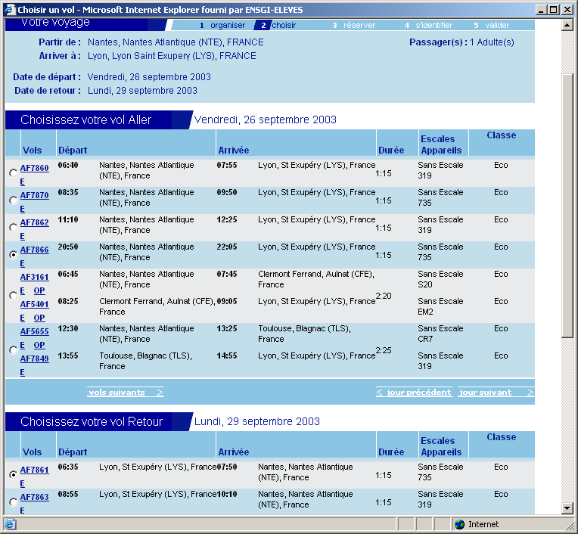

Slide 25
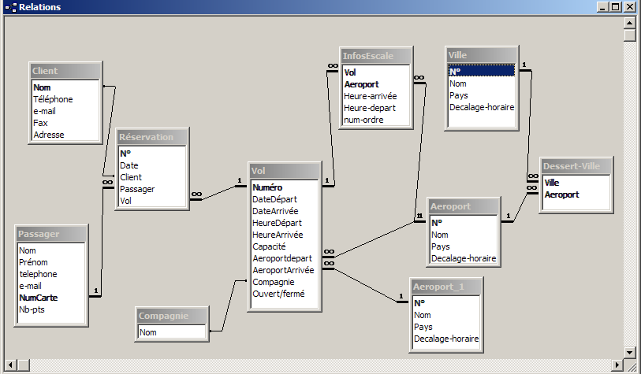
Implémentation dans MSAccess
Notez les pertes sémantiques sur :
  les états – transitions,
  les associations {ordered},
  l’héritage ville-aéroport ……. etc

Slide 26
Analyse de la classe « Vol »
comporte de nombreuses responsabilités
est elle en troisième forme normale ?
la clef primaire « Num-vol » est elle correcte ?
parle-t-on des vols « réguliers » ou affrétés ?
Compagnie
Vol
nom
1
numéro
dateDépart
heureDépart
dateArrivée
heureArrivée
capacité
0 .. *
départ>
1
Aeroport
affréteur
propose>
0 .. *
arrivée>
1
1 .. *
*
1
faitEscale>
Client
Réservation
concerne>
ouvrirRéservation ()
fermerRéservation ()
0 .. *
*
{ordered}
nom
téléphone
e-mail
Fax
adresse
date
effectue>
0..*
1
0..*
InfosEscale
annuler ()
confirmer ()
heureDépart
heureArrivée
totalfacturé ()
concerne>
Domaine des réservations
Domaine de l’offre de vols
1
Passager
nom
prénom
téléphone
e-mail
num-carte
nb-pts
créditer-pts (res)

Slide 27
Analyse de la classe « Vol »
Les éléments de l’offre sont plus stables que ceux des réservations
Compagnie
Vol-générique
nom
1
numéro
heureDépart
heureArrivée
capacité
0 .. *
départ>
1
Aeroport
affréteur
propose>
0 .. *
arrivée>
1
1 .. *
*
0 .. *
faitEscale>
Domaine des réservations
*
Vol
{ordered}
1
dateDépart
dateArrivée
1
Est-décrit-par>
InfosEscale
Client
Réservation
concerne>
heureDépart
heureArrivée
nom
téléphone
e-mail
Fax
adresse
date
0..*
effectue>
0..*
ouvrirRéservation ()
fermerRéservation ()
Domaine de l’offre de vols
1
0..*
annuler ()
confirmer ()
totalfacturé ()
concerne>
1
== > les responsabilités sont mieux établies
Passager
nom
prénom
téléphone
e-mail
num-carte
nb-pts
créditer-pts (res)

Slide 28
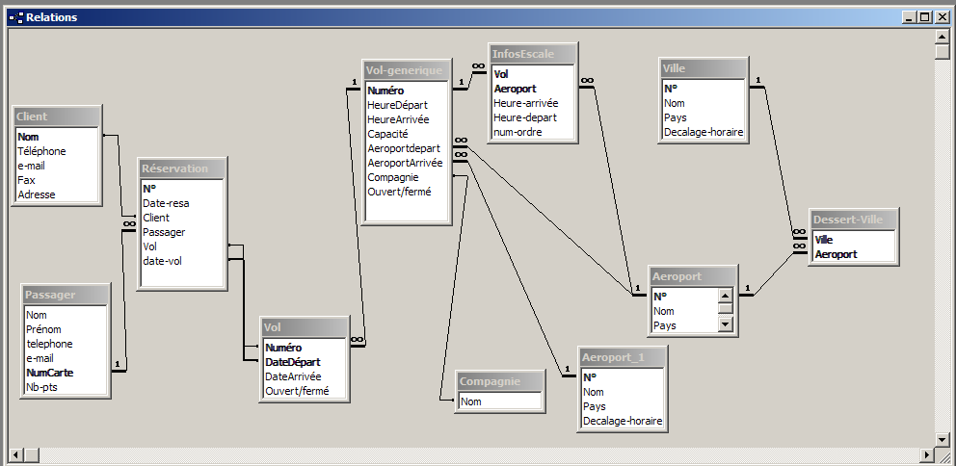
Implémentation dans MSAccess
Reste à traiter l’aspect dynamique :
  les requètes,
  les formulaires et interfaces,
  ……. etc

Slide 29
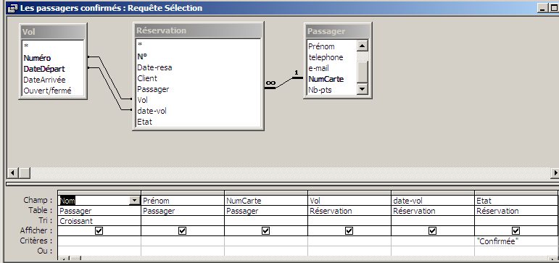
Vol
numéro
dateDépart
heureDépart
dateArrivée
heureArrivée
capacité
Traitement de l’embarquement
Réservation
1
ouvrirRéservation ()
fermerRéservation ()
concerne>
Liste passagers ()
date
0..*
annuler ()
confirmer ()
Vol
Réservation
Passager
Passager-id
Passager
Guichet aéroport
0..*
concerne>
Présente identité
1
Liste passagers (n° vol)
Passager
passagers (etat = confirmé)
Passager-id ()
nom
prénom
téléphone
e-mail
num-carte
nb-pts
Sélectionne réservation
Diagramme d’état – transition de la classe « Réservation »
créditer-pts (res)
Si {état = attente paiement ; Demande paiement}
Demandée
par compagnie
Confirmée
par client
par aéroport
embarquée
état initial
Payée
état final
Délivrer carte
Passer (état = embarqué)
Jvol - 8
Annulée

Slide 30
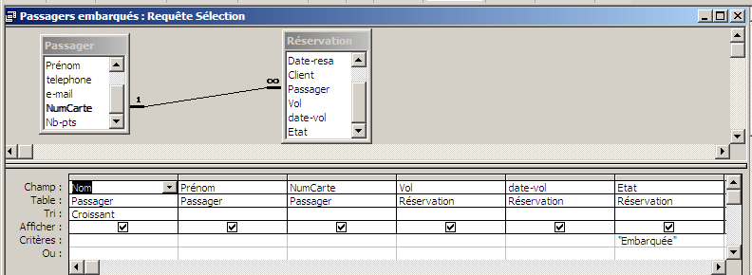
Vol
numéro
dateDépart
heureDépart
dateArrivée
heureArrivée
capacité
Traitement de l’embarquement
Réservation
1
ouvrirRéservation ()
fermerRéservation ()
concerne>
Liste passagers ()
date
0..*
annuler ()
confirmer ()
Vol
Réservation
Passager
Passager-id
Passager
Guichet aéroport
0..*
concerne>
Présente identité
1
Liste passagers (n° vol)
Passager
passagers (etat = confirmé)
Passager-id ()
nom
prénom
téléphone
e-mail
num-carte
nb-pts
Sélectionne réservation
Diagramme d’état – transition de la classe « Réservation »
créditer-pts (res)
Si {état = attente paiement ; Demande paiement}
Demandée
par compagnie
Confirmée
par client
par aéroport
embarquée
état initial
Payée
état final
Délivrer carte
Passer (état = embarqué)
Jvol - 8
Annulée

Slide 31
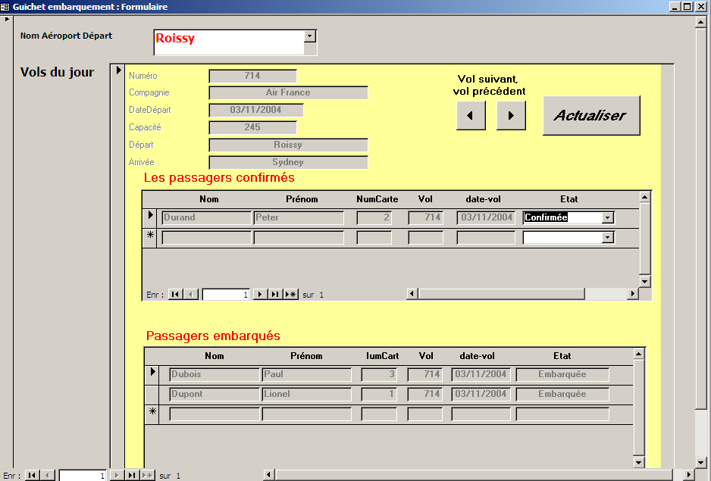
Guichet aéroport
Délivrer carte
embarquement

Slide 32
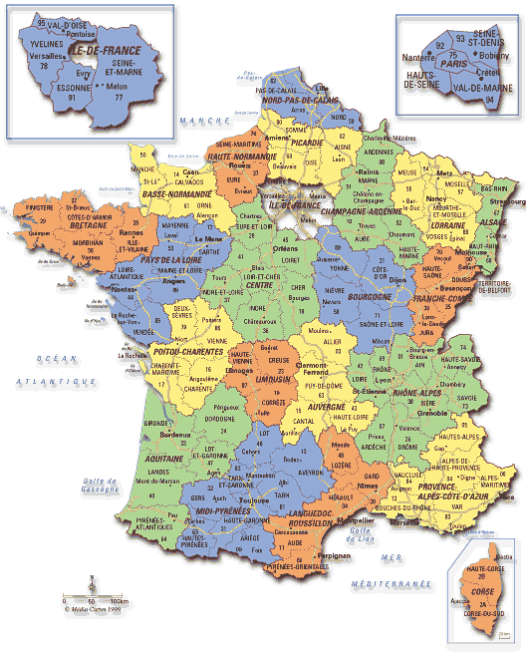


Centrale Paris
ENSAM
ENS Cachan
Nord Pas de calais
Lorraine
Ile de France
Pays de Loire
Franche comté
Rhône Alpes Ouest
Auvergne
Dauphiné Savoie
Toulouse

